Slide 1
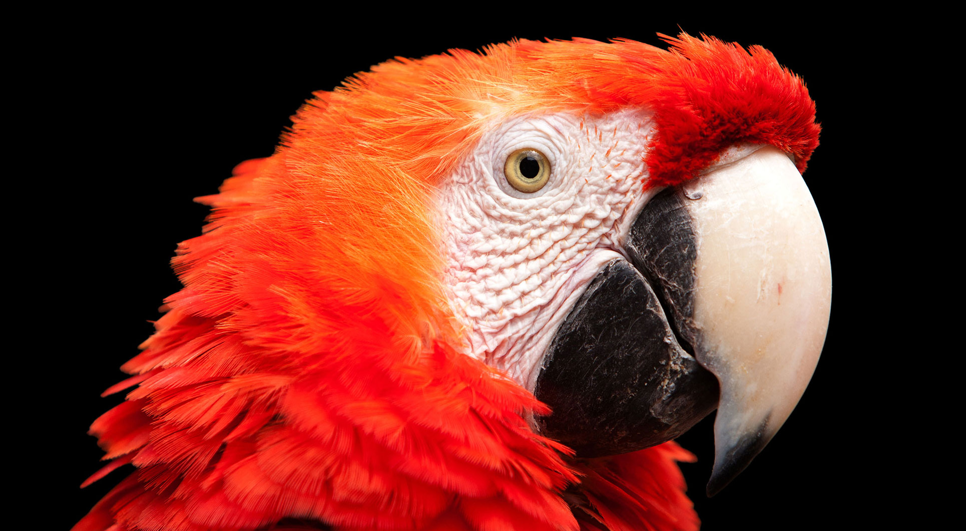
视频1.6：用来存储数据的魔盒子 – 变量
《Python青少年趣味编程》
小牛叔出品

Slide 2
视频1.6：用来存储数据的魔盒子 – 变量
变量的理解与定义
各种各样的变量
变量的自运算

Slide 3
视频1.6：课后作业
使用变量a表示Joe的年龄，使用变量b表示Joe姐姐的年龄，假设Joe在2岁时姐姐的年龄是Joe年龄2倍，那么再过6年Joe和姐姐分别多大？

